Slide 1
15º Congresso Brasileiro de Hansenologia - 2018
Mesa: Dor neuropática e estados reacionais na hanseníase
“ Indicação de tratamento cirúrgico das neurites”/ na neuropatia da hanseníase
Garbino
Palmas – TO

Slide 2
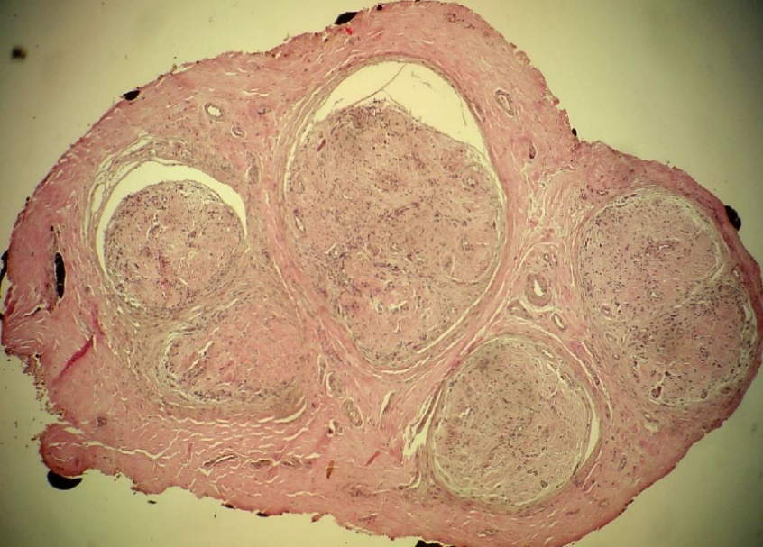
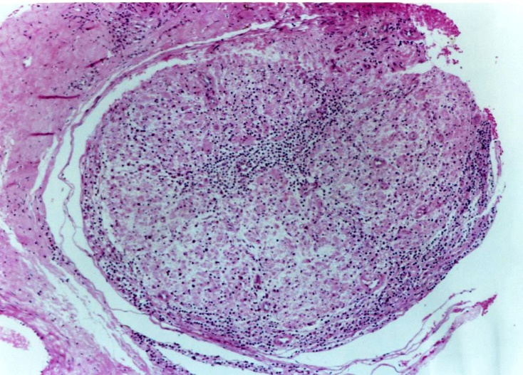
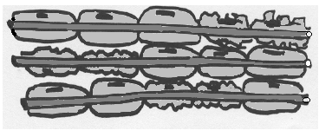
A NEUROPATIA DA HANSENÍASE É MULTICAUSAL:
desmielinizante
inflamatória
intersticial
Subclínico
O ML infecta
a
C Schwann
Amielinicas > mielinizadas
5 até 10 anos
↘
Reações/ reactions Processo inflamatório neurites sintomas exuberantes (dor)
recorrente até 5 anos
↑
Fibrose intraneural chega a destruir todas as fibras/ todo o nervo
Evolução muito crônica

Slide 3
Espectro das reações - Neurites: imunidade individual dependente¹
Paucibacilar: tuberculoide (T e DT) → Multibacilar: DD, DV e V
Um nervo mononeuropatia → + nervos m múltipla
Reações: Tipo 1 DT, DD a DV (6 m - >) →Tipo 2 DV e VV (1 mes)
DD: dimorfo dimorfo
DV: dimorfo virchoviano
V: virchoviano
1. Marques JrW, Garbino J A. Neurites da Hanseníase. In: Sebastião Eurico de Melo-Souza; Eliseu Pagioli Neto; Fernado Cendes. (Org.). Tratamento das Doenças Neurológicas. 3ed.Rio de Janeiro: Guanabara Koogan, 2013, v. 1, p. 635-638.

Slide 4
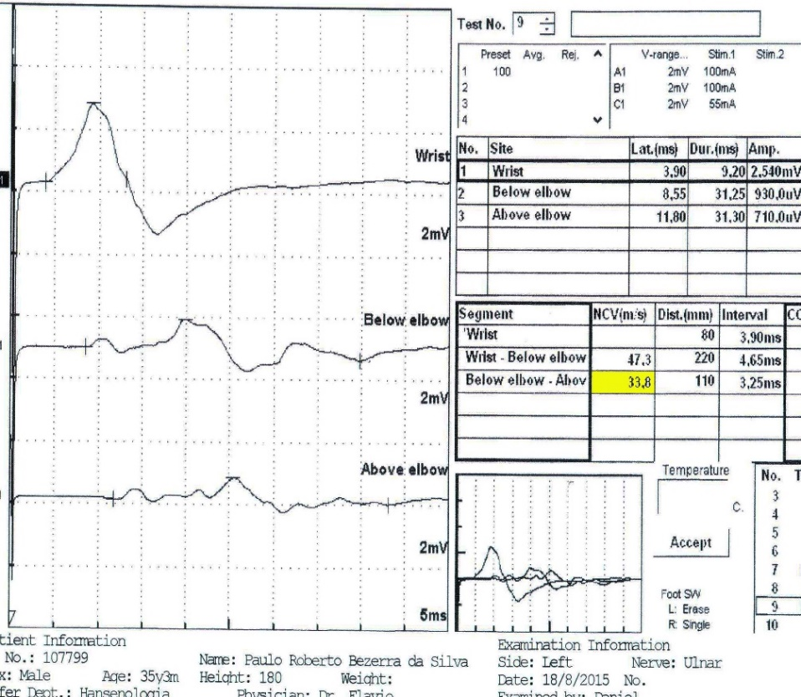
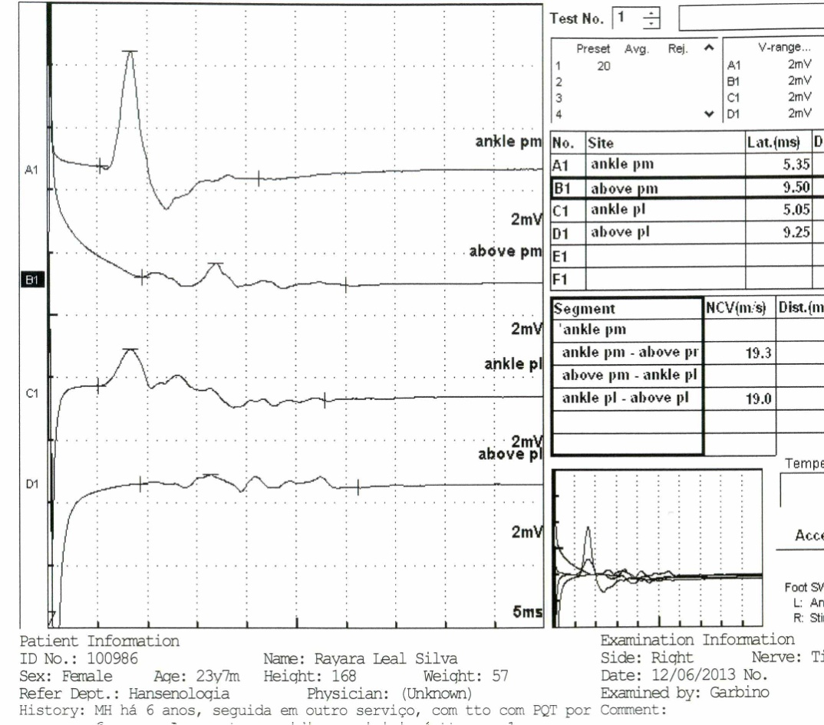
Neurocondução (NC)durante as reações subagudas -neurites – períodos de intensa inflamação e desmielinização
ULNAR¹ : dispersão temporal no Túnel do Cotovelo e acima ↑↑↑e VC ↓
Tibial PLANTAR MEDIAL e LATERAL²: dispersão temporal abaixo do Túnel do Tarso e acima↑↑e VC ↓↓↓
Garbino JA et al. Neurophysiological patterns of ulnar nerve neuropathy in leprosy reactions. Leprosy Review , v. 81, p. 206-215, 2010
Robinson RGG, Alexandre PL, Kirchner DR, Garbino JA. Nerve conduction studies of the tibial nerve across the tarsal tunnel in leprosy patients. Hansen Int. 2015; 40 (1): p. 3-8

Slide 5
Neuropatia inflamatória desmielinizante subaguda (recorrente)^{1,2} + Síndromes compressivas / entrapments
Robles MM, Baldisserotto CM, Garbino JA. Neuropatia da hanseníase versus CIDP. Hansenologia Internationalis: Hanseníase e outras doenças infecciosas, v. 37, p. 97, 2012.
Garbino JA et al. Neurophysiological patterns of ulnar nerve neuropathy in leprosy reactions. Leprosy Review , v. 81, p. 206-215, 2010

Slide 6
Os nervos apresentam uma resposta rápida ao tratamento com doses eficientes de esteroides
1 a 2 mg/Kg/dia: MS, 2000
1 mg/Kg/dia: 2008¹
1 a 1,5 mg/Kg/dia: MS, 2010.
Garbino JA, Virmond M et al. 2008
Garbino J A. Revisão Histórica. 2012

Slide 7
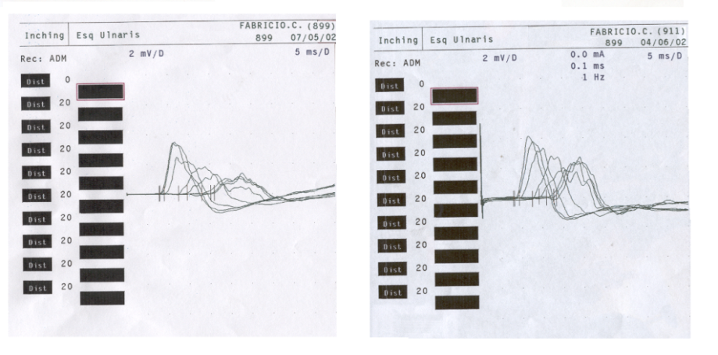
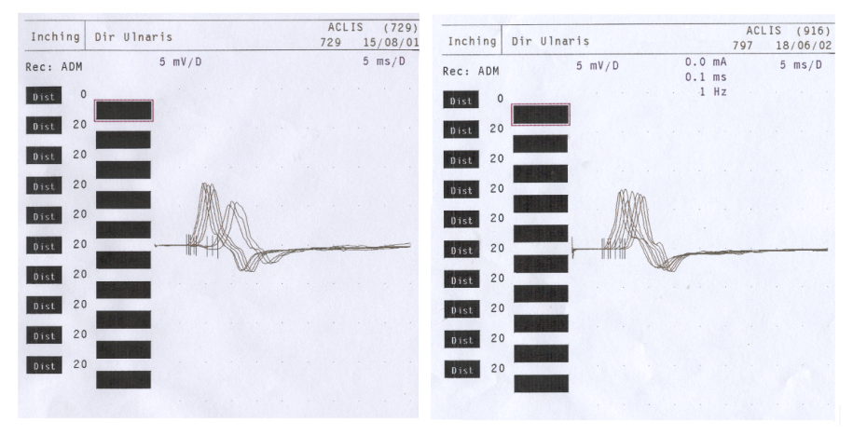
Respostas das reações RT1 e RT2 ao tratamento com esteroides
Amplitude PAMC ab cotov
desmielinização subaguda da RT1
Amplitude PAMC ac cotov
BC e ↓ VC temporários, agudos da RT2
Dispersão Temporal
Garbino JA et al, 2010

Slide 8
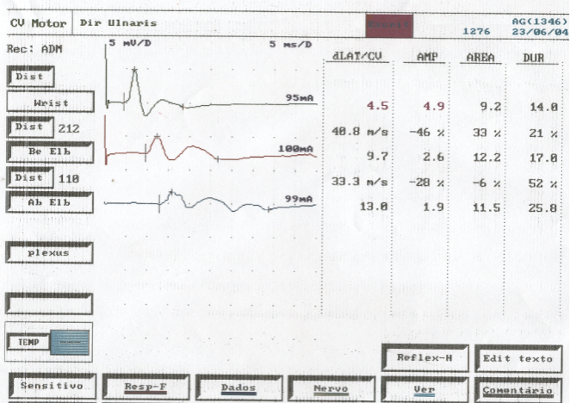
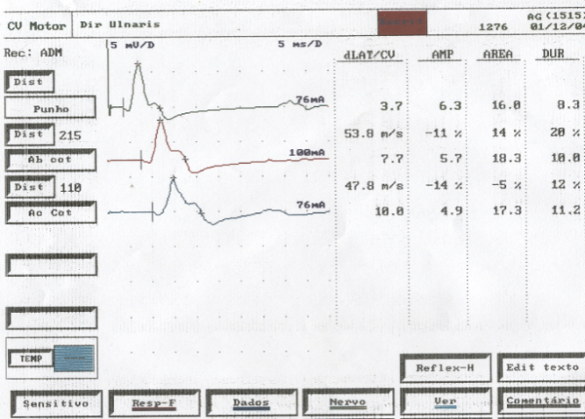
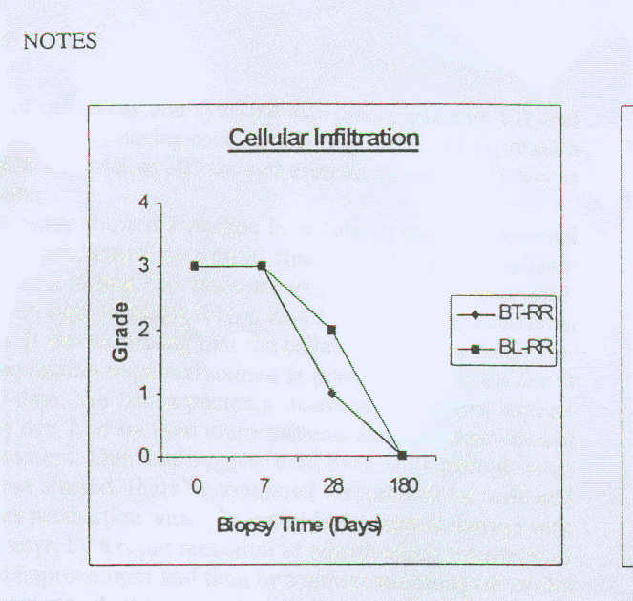
a) condução com decomposição do potencial motor = Dispersão Temporal (DT) b) condução motora normal no ulnar direito através do cotovelo
RESPOSTA recente NEUROFISIOLÓGICA AO TRATAMENTO CLINICO
a)
b)
a)
b)
Garbino JA et al, 2010
a) curva da resposta ao tratamento da lesão da pele em seis meses na RT1 b) curva da resposta ao tratamento da lesão do nervo em seis meses na RT1

Slide 9
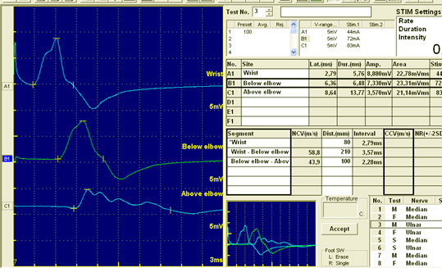
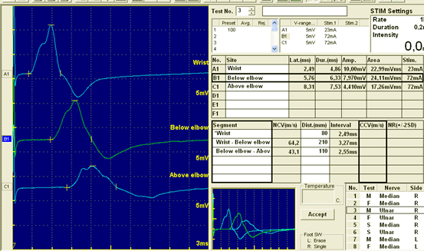
IMUNOSSUPRESSORES ¹
Neurite por RT1 do Ulnar direito tratada com ciclosporina VO
Antes 03/jun/14: 3º. potencial com dispersão temporal = desmielinização segmentar no cotovelo
Depois 07/ago/14: redução significativa da dispersão do 3º potencial
1. Garbino J A. Tratamento clínico da reações da hanseníase com repercussão neurológica - Revisão Histórica. Hansenologia Internationalis: Hanseníase e outras doenças infecciosas, v. 37, p. 69-77, 2012.

Slide 10
Melhora do ESCORE CLINICO das reações sob trata/o com ESTEROIDES das RT1 e RT2¹
↓ recorrencia
↑
↑
>> melhoras 1ª. Semana e 1º. mes
1. Garbino JA, Virmond M, Ura S, Salgado MH, Naafs B. A randomized clinical trial of oral steroids for ulnar neuropathy in
type1 and type 2 leprosy reactions. Arquivos de Neuro-psiquiatria, 2008; 66(4):861-867. Disponível www.scielo.br/scielo.php

Slide 11
SOBREPOSIÇÃO ENG e ENS
Essa resposta é quantificada pelo Exame Neurológico Simplificado (ENS) usado amplamente nos países endêmicos e está bem caracterizada pela Avaliação Neurofisiológica – Estudos de Condução Nervosa (ECN) - em nosso país.
Ambas as avaliações se sobrepõe quanto aos resultados esperados, portanto, sendo o ENS um “sub-ótimo” parâmetro caso não podermos realizar os ECNs.

Slide 12
Reação T1 crônica: recidiva incidiosa anos depois da PQT e após tratamento com esteróides e medicação para dor
386%
36%
51%
0,6 mv
Melhora importante no Escore clínico durante os 1os 6 meses e manuntenção por 4 anos
Queda progressiva da dispersão temporal (DT) no 1º ano e no 2º por e mantida por 4 anos

Slide 13
Complicadores
Compressão/ entrapment
Dor neuropática
Dimensão temporal: longa evolução: reações tardias X recidiva X reinfecção

Slide 14
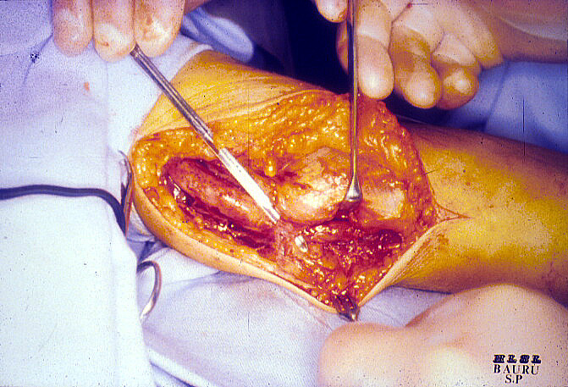
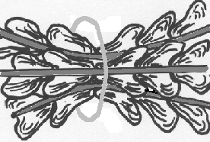
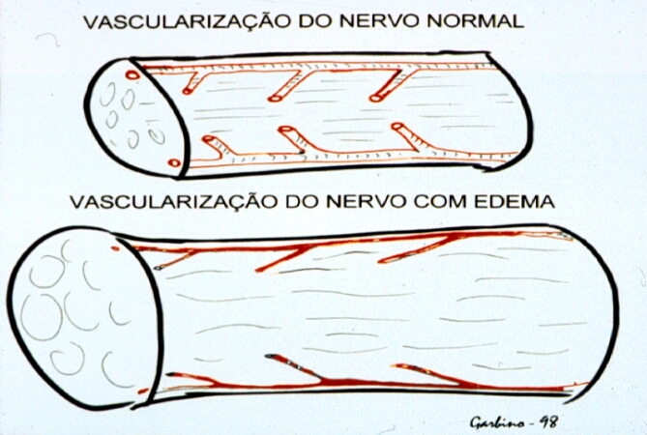
Compressão/ entrapment
Edema e aumento da pressão intraneural induzindo a mais edema, mais inflamação, desestruturação da mielina e tardiamente levando a degeneração axonal
Mecanico ► vascular
1. Burns TM, Neuropathy caused by compression, entrapment or physical injury, Part D. Mechanisms of acute and chronic compression neuropathy. In: DYCK P J, THOMAS, P K. Peripheral Neuropathy. 4th ed., Elsevier, 2005, p. 1391-1402.

Slide 15
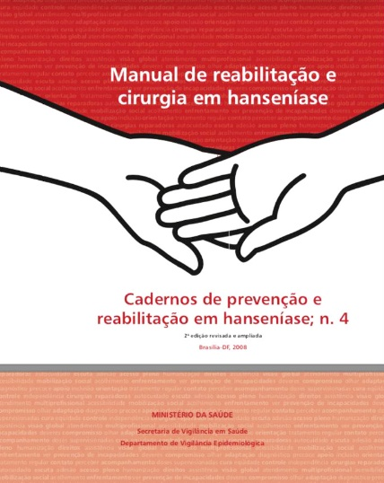
MS - Manual de Cirurgias. Série J. Cadernos de Reabilitação em Hanseníase; n. 4. 2ª. Ed, Brasilia, DF, 2008 Organização da Profa. Dra. Baccarelli R PqC do ILSL
INDICAÇÕES DA CIRURGIA NAS “NEURITES”
Notas do palestrante em vermelho
Pacientes com contra-indicação do uso de corticosteroide (o indicado é tentar outro imunossupressor)
Abscesso de nervo
Paciente com neuropatia que não responde ao tratamento clínico para neurite dentro de 4 semanas (4 a 8 semanas)
Paciente com neurites subentrantes (RT2 subentrante)
Paciente com dor não controlada e/ou crônica (nos casos de nervos muito espessados e inelásticos)

Slide 16
PROSPECTIVE AND RANDOMIZED TRIAL TO DETERMINE THE ROLE OF NERVE DECOMPRESSION IN LEPROSY NEUROPATHY
138 nervos com “neurites” foram avaliados
19 excluídos
119 incluidos
36 (30%) nervos melhoraram com tratamento clínico adequado (1m/kg/dia no primeiro mês)
83 foram para a aleatorização:
continuar tratamento clínico ou
acrescentar o cirúrgico
Resultados parciais publicados em 2013

Slide 17
PROSPECTIVE AND RANDOMIZED TRIAL TO DETERMINE THE ROLE OF NERVE DECOMPRESSION IN LEPROSY NEUROPATHY – partial results (1º recorte)
Virmond MCL,
Garbino JA,
Cury Fo M,
Delanina WFB,
Almeida SND, Torquato MT
n = 29 nervos, 24 pacientes
INSTITUTO LAURO DE SOUZA LIMA (ILSL), BAURU – SP - BRASIL

Slide 18
Discussão
A maioria dos nervos melhorou (80%) ou manteve o Escore Clínico (EC), exceto em um nervo peroneal com lesão completa.
A melhora do EC e NC de acordo com a gravidade (leve/mod/pron/complete):
EVA melhorou mais no grupo: pronounced + complete,
TVM nos grupos leve e moderado (P= 0,015) e
S-W nos dois grupos.
As amplitudes proximais dos PAMCs mostraram significancia (P= 0,044) no grupo moderado
A Onda F que reflete a condução motora “global” de um nervo mostrou tendencia positiva para o Grupo Cirúrgico (P = 0,077).
O estudo da correlação (Pearson) nos parametros de NC mostrou correlação positive da amplitude distal do PAMC com a proximal e VCs. Esses achados indicam resoluções parciais das DT e BCs e regeneração da mielina, Garbino et al, 2010.

Slide 19
2º recorte (Borela et al, 2018) desse estudo só com ulnar e neurofisiologia (ECN) tardiamente (n: 27 nervos)
Mean values | PRE (1ª) |  | p-value | 2 - 3 years (6ª) |  | p-value
Variables/A subgroups | A1 | A2 |  | A1 | A2
DL | 4.09 | 3.58 | 0.42 | 3.61 | 3.38 | 0.59
CMAP wrist | 3.27 | 5.11 | 0.11 | 3.66 | 3.25 | 0.03
CV forearm | 44.18 | 46.44 | 0.73 | 44.91 | 49.92 | 0.46
CMAP elbow | 2.56 | 3.52 | 0.46 | 2.81 | 4.86 | 0.04
CV across elbow | 29.52 | 33.88 | 0.18 | 33.41 | 36.75 | 0.32
CMAP above elbow | 2.15 | 3.04 | 0.4 | 2.57 | 4.39 | 0.05
TD | 95.9 | 45.3 | 0.08 | 48.9 | 46.3 | 0.74
F wave | 39.62 | 32.96 | 0.27 | 38.33 | 35.04 | 0.59
Gravidade: todos os grupos melhoraram sem significância, mas a lesão pronunciada: variação maior
Melhora significativa das amplitudes dos CMPAs/PAMCs em toda a extensão do nervo no Grupo Cirurgico

Slide 20
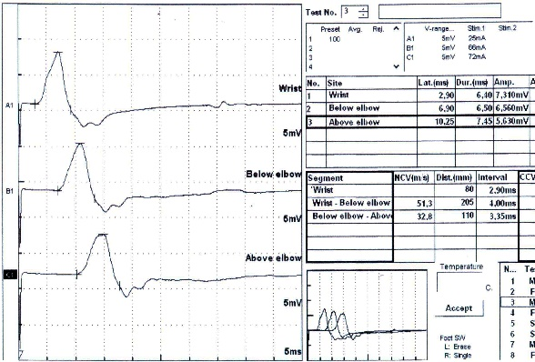
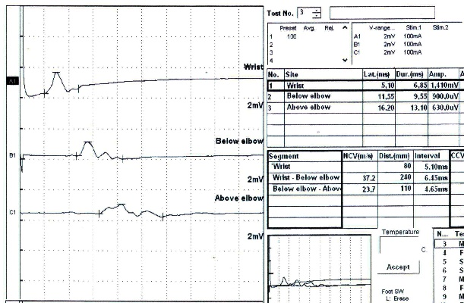
6 meses
A Curva de redução da dispersão temporal (TD: temporal dispersion) no longo prazo cai menos não significativa (p= 0.08) por causa de intercorrencias: reações e subluxação do nervo no cotovelo
a)
b)
a) A VC (velocidade de condução) em média 36 m/s (23.9 to 57 m/s), sem DT = resultado esperado
b) Se a CV nesses valores + valores alterados da DT ( > 48% ) : reações e subluxação do nervo no cotovelo

Slide 21
Conformidades /parecenças
Usar os Exames Seriados no seguimento e atenção – grau da piora - para não perder o tempo/timming
não se observando o padrão de melhora da função neural esperado dentro dos primeiros dois meses deve-se avaliar o paciente para a descompressão de nervo
Grupo do ILSL

